Slide 1

Les Feux de Batteries au Lithium
Origine, Propagation, Toxicité et Mesures de Sécurité

Slide 2

Introduction aux Batteries Li-ion
Omniprésence
Les batteries Lithium-Ion sont au cœur de notre quotidien : smartphones, vélos électriques, véhicules et systèmes de stockage d'énergie massive.
Haute Densité Énergétique
Elles offrent des performances exceptionnelles mais cette concentration d'énergie s'accompagne de risques thermiques uniques et complexes.
Objectif du Cours
Comprendre les mécanismes de l'emballement thermique, identifier les risques toxiques et maîtriser les procédures d'intervention spécifiques.

Slide 3

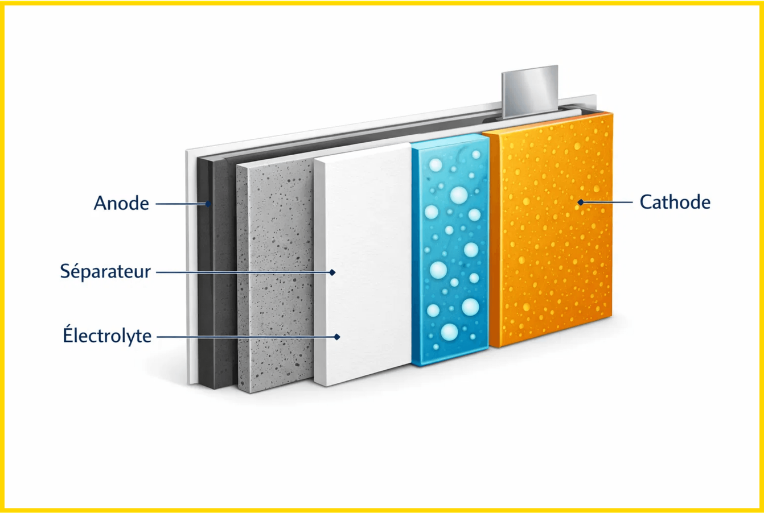
Anatomie d'une Cellule Lithium-Ion
Anode (-)
Généralement composée de graphite, elle stocke les ions lithium lors de la charge.
Cathode (+)
Faite d'oxydes métalliques (Cobalt, Nickel), elle reçoit les ions lors de la décharge.
Électrolyte
Liquide inflammable facilitant le transport des ions entre les électrodes.
Séparateur
Membrane polymère fine isolant les électrodes pour éviter les courts-circuits.

Slide 4

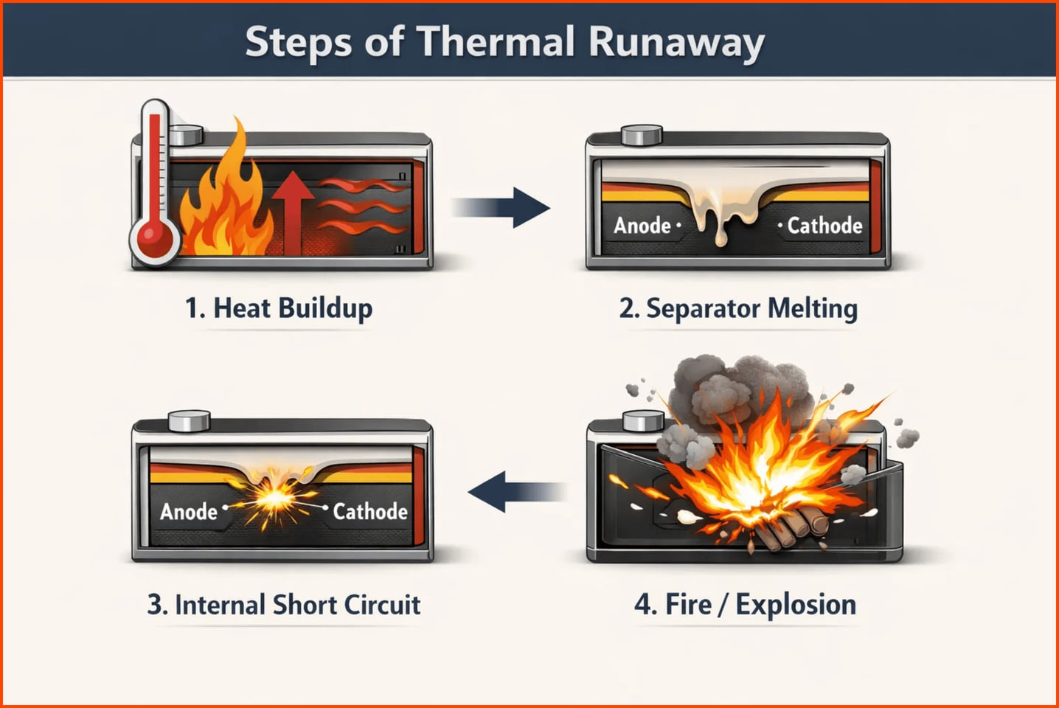
L'Emballement Thermique : La Naissance du Feu
Définition
Réaction exothermique incontrôlée où la chaleur produite par la batterie dépasse sa capacité de dissipation, entraînant une montée en température exponentielle.
120°C
Décomposition de la couche protectrice (SEI) de l'anode.
130-150°C
Fusion du séparateur polymère, provoquant un court-circuit interne massif.
180-200°C
Décomposition de la cathode et libération d'oxygène, alimentant le feu.

Slide 5

Les Causes de l'Incendie
Abus Mécanique
Abus Électrique
Dommages physiques directs à la structure de la cellule :
Sollicitations hors des limites de sécurité :
▶
Chocs violents ou accidents
▶
Surcharge (tension trop élevée)
▶
Écrasement du pack batterie
▶
Décharge profonde prolongée
▶
Perforation par un objet tranchant
▶
Usage de chargeurs non certifiés
Abus Thermique
Défaut de Fabrication
Exposition à des températures critiques :
Vices internes souvent indétectables :
▶
Source de chaleur externe
▶
Impuretés métalliques internes
▶
Exposition prolongée au soleil
▶
Défaut d'alignement des électrodes
▶
Incendie à proximité immédiate
▶
Court-circuit interne lent

Slide 6
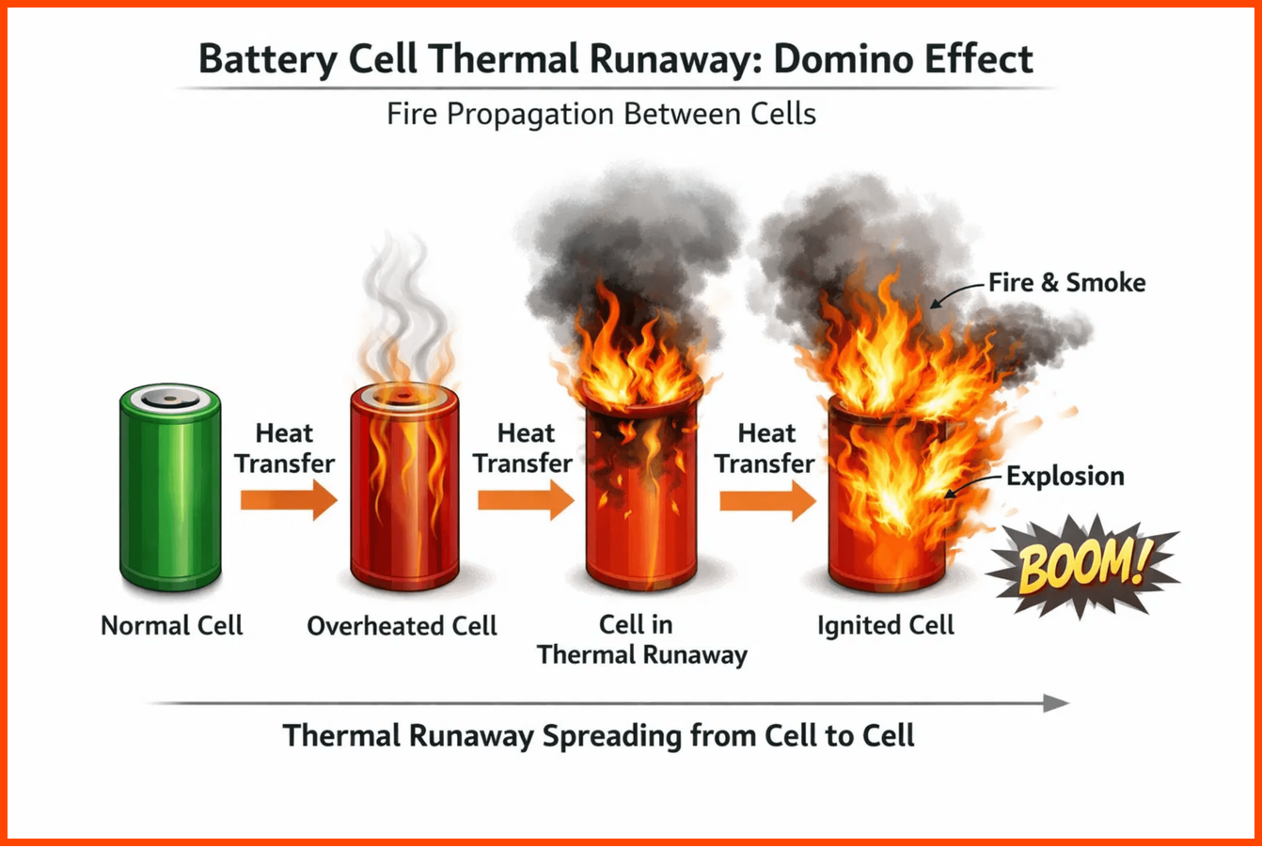
Le Mécanisme de Propagation
Effet Domino
La chaleur intense d'une cellule en emballement se transmet aux cellules voisines par conduction thermique, déclenchant leur propre emballement.
Phénomène de Venting
L'augmentation de pression interne provoque l'éjection violente de gaz inflammables et de matières incandescentes, propageant le feu à distance.
Propagation Rapide
Dans un pack de batteries, un module entier peut s'embraser en quelques secondes, rendant l'intervention extrêmement urgente.

Slide 7

Signes Précurseurs et Manifestations
Signes Précurseurs (Alerte)
Manifestations (Danger)
▶
Gonflement : Déformation visible du boîtier ou de la batterie (accumulation de gaz).
✖
Fumées : Épaisses, d'abord blanches/grises puis noires et opaques.
▶
Sifflements : Bruit caractéristique des gaz s'échappant sous pression (venting).
✖
Flammes : Jets de feu directionnels type "chalumeau", extrêmement intenses.
▶
Odeur : Émanation chimique sucrée ou piquante, signe de fuite d'électrolyte.
✖
Projections : Éjection de particules incandescentes et de matière en fusion.
▶
Chaleur : Température anormalement élevée au toucher sans utilisation intensive.
✖
Explosions : Déflagrations possibles dues à l'accumulation de gaz inflammables.
Notes:
peux tu mettre en format power point

Slide 8

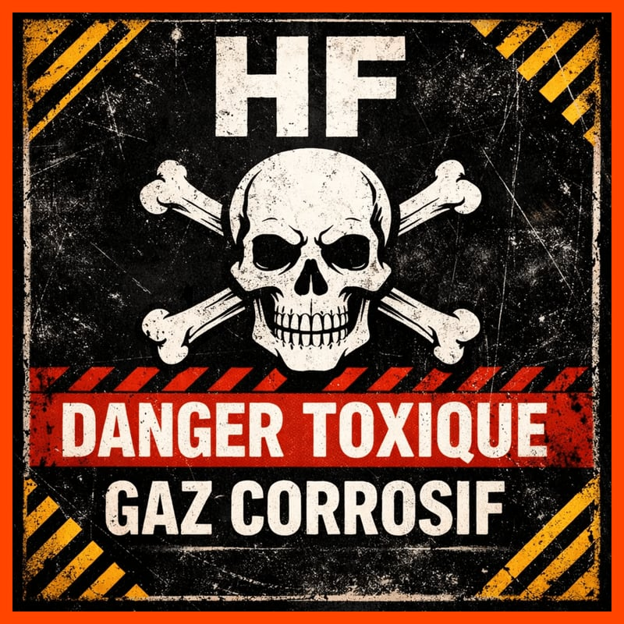
Toxicité des Fumées : Un Danger Invisible
Fluorure d'Hydrogène (HF)
Gaz hautement corrosif et toxique. Il pénètre la peau, attaque les os et les organes internes. Danger immédiat pour la vie (IDLH) dès 30 ppm.
Monoxyde de Carbone (CO)
Gaz asphyxiant incolore et inodore, produit en grande quantité lors de la combustion incomplète de l'électrolyte.
Risque d'œdème pulmonaire retardé après inhalation

Slide 9

Risques pour la Santé et l'Environnement
Impacts sur la Santé Humaine
Inhalation
Contact Cutané
Risque d'œdème pulmonaire retardé (jusqu'à 24h après exposition). L'inhalation de HF peut être fatale même à faible dose.
Brûlures chimiques profondes et douloureuses. Le fluorure migre dans les tissus et attaque le calcium des os.
Impacts Environnementaux
Eaux d'Extinction
Confinement Obligatoire
Fortement chargées en métaux lourds (Cobalt, Nickel, Lithium) et en acides corrosifs. Toxicité aiguë pour la faune aquatique.
Les eaux de ruissellement doivent être confinées, pompées et traitées comme des déchets industriels dangereux.
Équipement de protection : Port de l'Appareil Respiratoire Isolant (ARI) et tenue étanche obligatoires

Slide 10

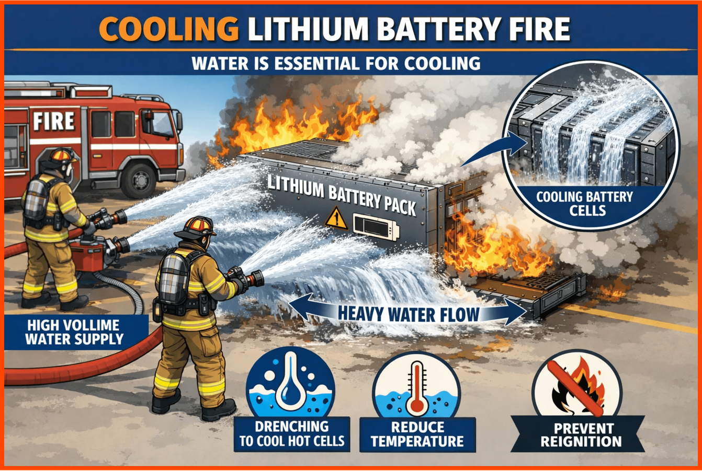
Méthodes d'Extinction et Lutte Spécifique
Refroidissement Massif à l'Eau
L'eau est l'agent le plus efficace pour absorber la chaleur. Elle doit être appliquée en grande quantité et de manière continue pour stopper l'emballement thermique.
Immersion Totale
Pour les véhicules ou gros packs, l'immersion dans un bac d'eau est la solution ultime pour un refroidissement prolongé et prévenir la réinflammation.
Inefficacité du CO2 et de la Poudre
Les extincteurs conventionnels peuvent masquer les flammes mais ne refroidissent pas le cœur de la batterie, laissant la réaction chimique se poursuivre.
Risque de réinflammation jusqu'à 72h après l'extinction

Slide 11

Prévention et Bonnes Pratiques
Charge Sécurisée
Stockage Adapté
✔
Utiliser uniquement des chargeurs d'origine ou certifiés.
✔
Conserver dans un endroit frais, sec et ventilé.
✔
Charger sur une surface ininflammable (carrelage, métal).
✔
Utiliser des armoires ou sacs de sécurité coupe-feu.
✔
Ne jamais charger sans surveillance ou durant la nuit.
✔
Maintenir une distance de sécurité entre les packs.
Détection Précoce
Élimination Responsable
✔
Installer des détecteurs de fumée à proximité.
✔
Ne jamais jeter aux ordures ménagères (risque de feu).
✔
Surveiller tout gonflement ou chaleur anormale.
✔
Isoler les bornes avec du ruban adhésif avant transport.
✔
Utiliser des capteurs de gaz (H2) pour les grands parcs.
✔
Déposer dans des points de collecte spécialisés.

Slide 12
Conclusion et Recommandations
Le risque lithium est gérable mais nécessite une vigilance constante et une formation spécifique.
▶
La rapidité de l'emballement thermique laisse peu de temps pour réagir : la détection précoce est vitale.
▶
La toxicité des fumées (HF) impose une protection respiratoire intégrale pour toute intervention.
▶
Règle d'Or
En cas de fumée, de sifflement ou de chaleur anormale : ÉVACUEZ IMMÉDIATEMENT et APPELEZ LES SECOURS.

